Slide 1
SSCL
Sistem de Securitate si Confort al Locuintei
Mitrache Albert-Dorin

Slide 2
Proiectarea Aplicatiei
01
02
03
Scop
Domenii de utilizare
Obiective propuse
Scopul este de a dezvoltaun sistem care combină securitatea și confortul într-o locuință, folosind tehnologii moderne pentru a oferi protecție și ușurință în utilizare.
Domeniile de utilizare includ securitatea, controlul accesului, automatizarea ambientală și gestionarea energiei în locuințe.
Obiectivele includ securitatea, confortul și eficiența energetică în locuințe.

Slide 3
ANALIZA APLICAȚIEI
Cerintele funtionale ale aplicatiei:
Autentificare și Autorizare
Controlul Dispozitivelor
Monitorizarea Stării Dispozitivelor
Gestionarea Utilizatorilor
Notificări și Alerte
Istoric și Rapoarte
Interfață Utilizator Prietenoasă

Slide 4
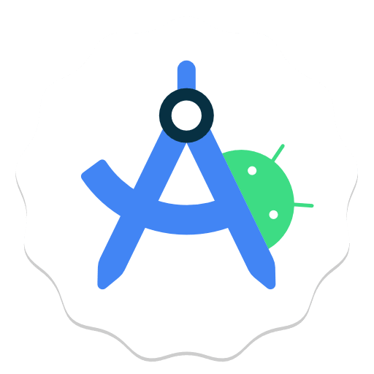
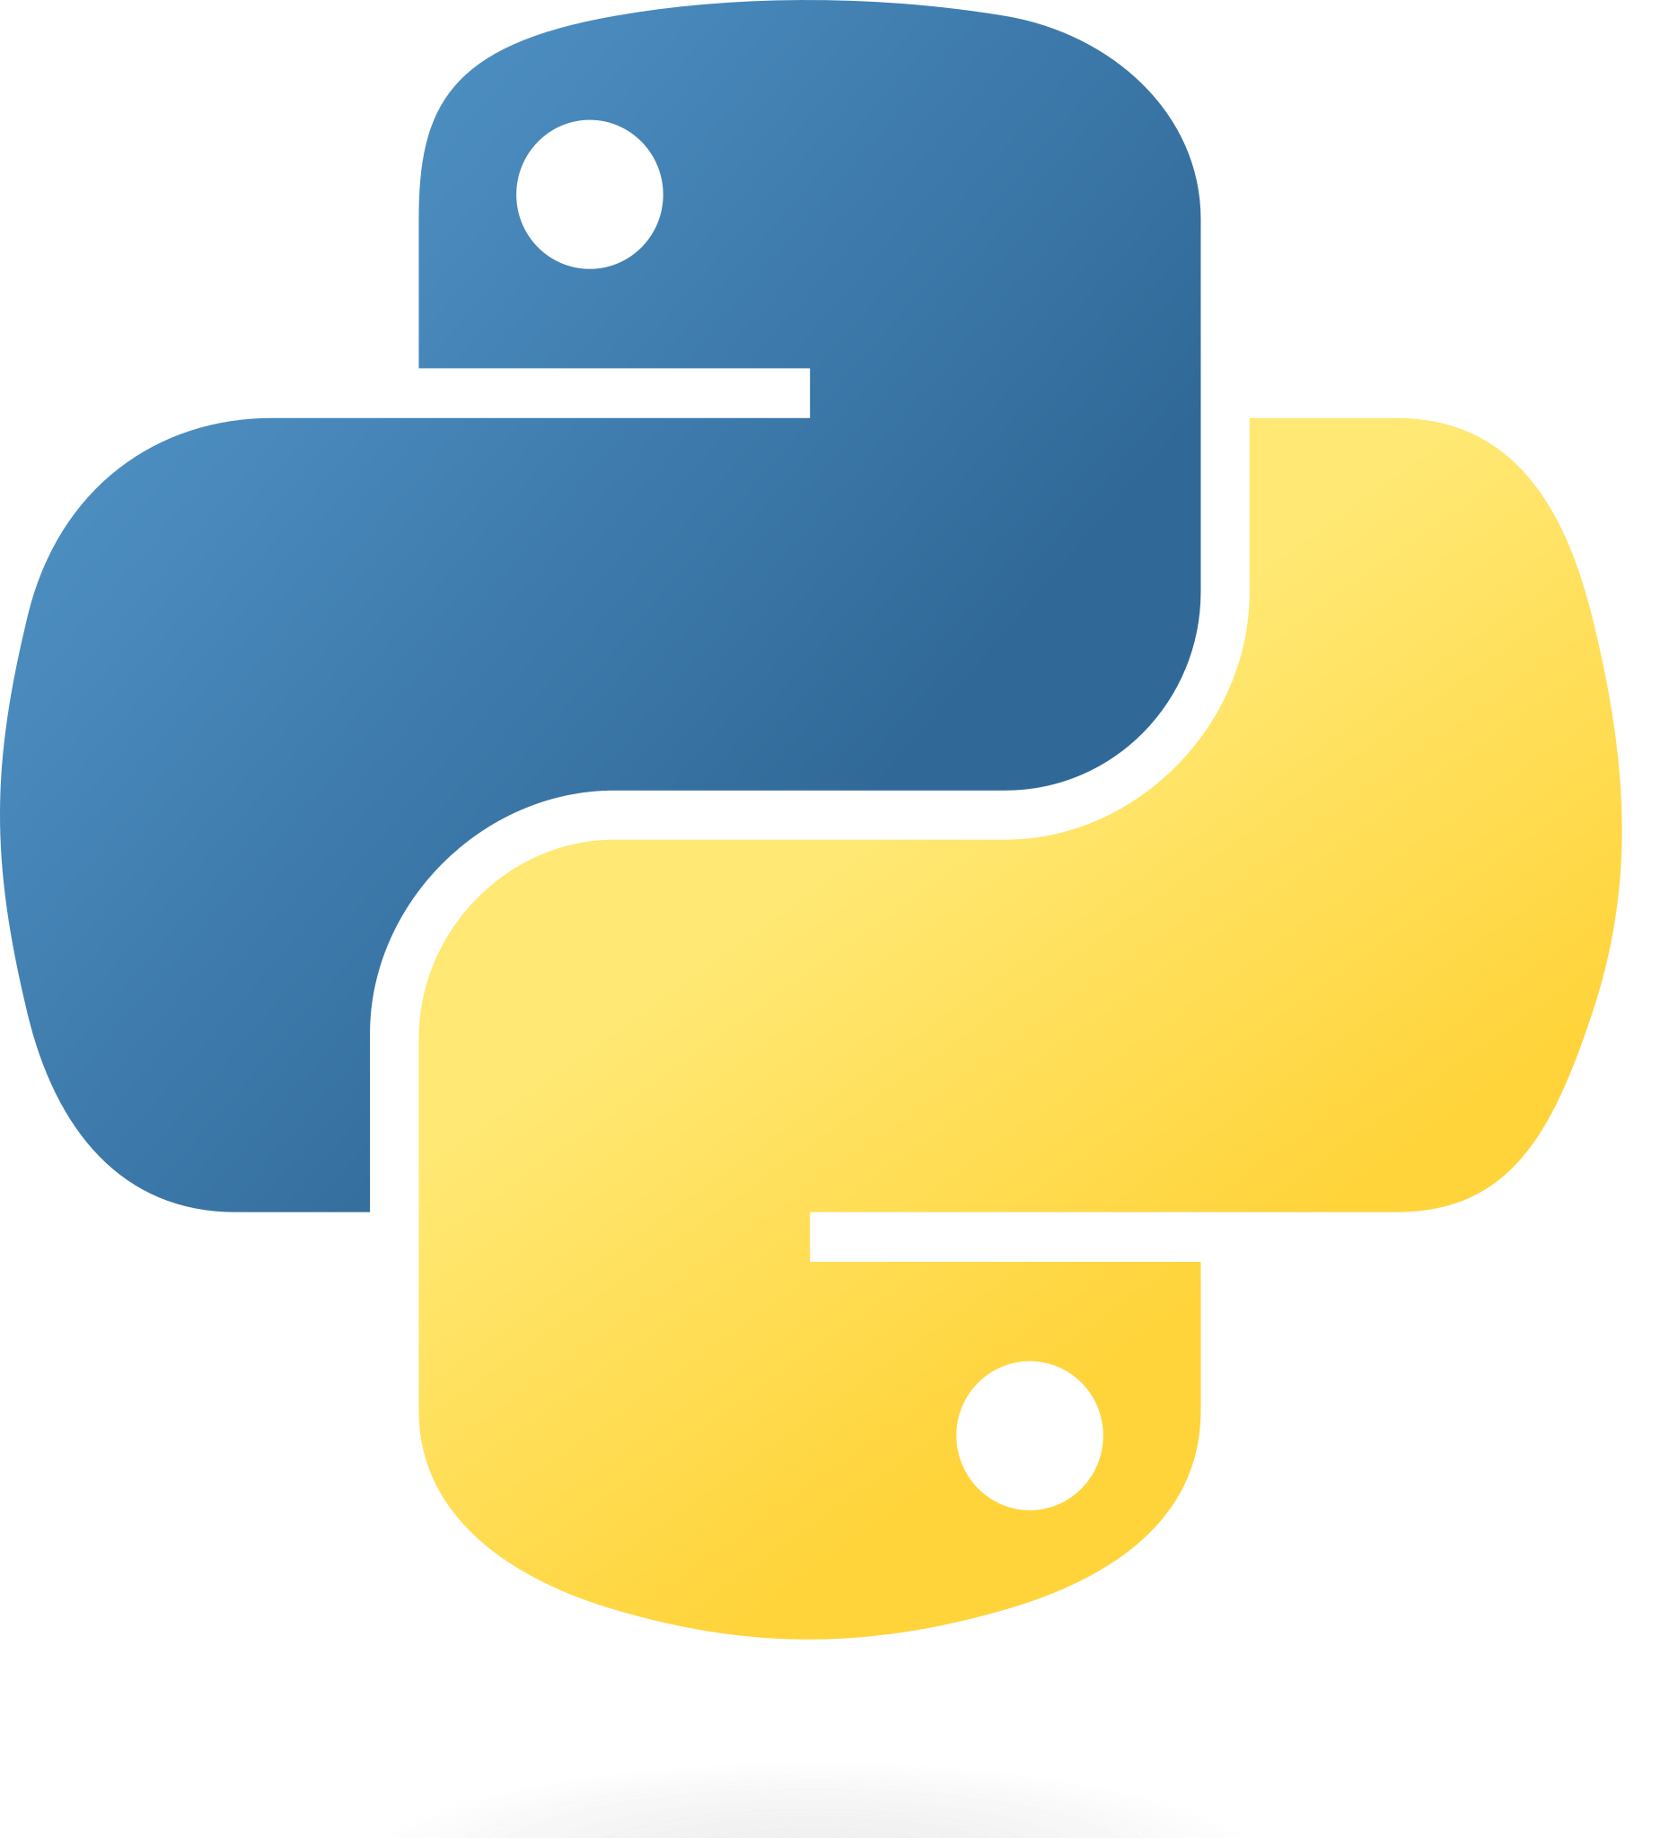


Tehnologii utilizate
Android Studio
Python
Android Studio este un mediu de dezvoltare integrat (IDE) creat de Google, special conceput pentru dezvoltarea aplicațiilor Android.
Python este un limbaj de programare puternic care permit crearea rapidă și eficientă a interfețelor utilizator atractive și funcționale.
Django
Reacti Native
Django este unul dintre cele mai populare framework-uri web scrise în Python, fiind foarte cunoscut pentru eficiența sa în dezvoltarea rapidă și design-ul simplist.
React Native este un cadru de dezvoltare open-source, care permite dezvoltatorilor să creeze aplicații mobile native pentru platformele iOS și Android.

Slide 5
Functionalitatile principale
Detectarea intruziunilor
Controlul accesului
Automatizarea ambientală
Sistemul detectează și raportează activitățile suspecte sau neautorizate în locuință, declanșând alerte și notificări.
Permite locatarilor să gestioneze accesul în locuință prin intermediul smartphone-ului sau a altor dispositive.
Sistemul reglează automat iluminatul, temperatura și alte aspect.
Supravegherea video
Gestionarea energiei
Interfața utilizatorului intuitivă
Monitorizarea activității din interiorul și din jurul locuinței prin camere video conectate la system.
Monitorizează și optimizează consumul de energie al locuinței prin intermediul dispozitivelor inteligente.
Furnizează o platformă simplă și accesibilă pentru controlul și gestionarea tuturor funcționalităților sistemului

Slide 6
Scenarii de utilizare

Slide 7
Sosirea acasă în condiții de siguranță
Când un locatar se apropie de casă, aceste poate utiliza aplicatia pentru deblocarea ușii de la intrare. În același timp, iluminatul ambiental se activează treptat în interiorul casei, oferind un mediu primitor și sigur. Orice activitate neașteptată în jurul casei este monitorizată de camerele video și raportată imediat locatarului prin intermediul unei notificări pe smartphone.

Slide 8
Vacanță fără griji
În timp ce locatarii sunt plecați în vacanță, sistemul de securitate rămâne activ și monitorizează în mod constant locuința. Orice tentativă de intruziune este detectată și notificată imediat autorităților sau unei echipe de securitate privată. În plus, sistemul gestionează iluminatul și aparatele electronice pentru a simula prezența locatarilor în casă, descurajând potențialii infractori. Totodată, locatarii pot verifica starea locuinței și pot primi notificări de siguranță în timp real prin intermediul aplicației mobile, asigurându-se că vacanța lor este lipsită de griji.

Slide 9
CONCLUZII
Idei principale
Perspective de viitor
Proiectul propune dezvoltarea unui sistem integrat de securitate și confort pentru locuințe, care să ofere protecție împotriva intruziunilor și să optimizeze experiența utilizatorilor prin intermediul tehnologiilor moderne. Prin combinarea funcționalităților de detectare a intruziunilor, control al accesului, automatizare ambientală și gestionare inteligentă a energiei, sistemul oferă un mediu sigur, confortabil și eficient energetic pentru locatari, sporind în același timp și valoarea locuinței.
Dezvoltarea tehnologiilor AI și IoT: Integrarea unor algoritmi de învățare automată și a unor dispozitive IoT mai avansate va permite sistemului să devină și mai adaptabil și mai receptiv la nevoile și preferințele utilizatorilor.

Slide 10
Bibliografie
[1] „Meet Android Studio”. Data accesării: 6 martie 2024. [Online]. Disponibil la: https://developer.android.com/studio/intro
[2] D. Nguyen, Hands-On Application Development with PyCharm: Accelerate your Python applications using practical coding techniques in PyCharm. Packt Publishing Ltd, 2019.
[3] M. Owens, The Definitive Guide to SQLite. Apress, 2006. Data accesării: 6 aprilie 2024. [Online]. Disponibil la: https://download.e-bookshelf.de/download/0000/0054/07/L-G-0000005407-0002341777.pdf
[4] React Native Basiscs and Learning. https://reactnative.dev/docs/intro-react

Slide 11
Multumesc pentru atentie!

